Slide 1
ЛЕКЦІЯ № 1
з навчальної дисципліни
«Інженерія програмного забезпечення»
Тема. Визначення предмету – інженерія програмного забезпечення.
Київ 2021
Notes:
1

Slide 2



ВСТУП
Notes:
2
2

Slide 3
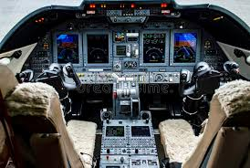
ПИТАННЯ ЗАНЯТТЯ:
1. Завдання та структура дисципліни.
2. Визначення предмету - інженерія програмного забезпечення.
НАВЧАЛЬНА ТА ВИХОВНА МЕТА:
1. Надати основні відомості щодо змісту дисципліни та її місця в загальному переліку дисциплін.
2. Навчити студентів самостійно працювати як з основною літературою, так з додатковою, виховувати снагу до навчання, здобуття знань.
Notes:
3
3

Slide 4
НАВЧАЛЬНА ЛІТЕРАТУРА:
Бородкіна І. Л. Інженерія програмного забезпечення: посібник для студентів вищих навчальних закладів. ЦУЛ, 2018. 204 с.
Бандура В. В., Храбатин Р. І. Архітектура та проектування програмного забезпечення: конспект лекцій. Івано-Франківськ, 2012. 240 с.
Грицюк Ю. Аналіз вимог до програмного забезпечення. Львів: Львівська політехніка, 2018. 456 с.
ДСТУ ІSО/ІЕС 9126-1:2013 (ІSО/ІЕС 9126-1:2001, IDТ) Національний стандарт України. Програмна інженерія. Київ, ДП «УкрНДНЦ», 2013.
ДСТУ ISO/IEC 16085:2016 Інженерія систем і програмних засобів. Процеси життєвого циклу. Керування ризиками (ISO/IEC 16085:2006, IDT). Київ, ДП «УкрНДНЦ», 2018.
ДСТУ ISO/IEC 15026-1:2017 Інженерія систем і програмних засобів. Гарантії стосовно систем і програмних засобів. Частина 1. Поняття та основні терміни (ISO/IEC 15026-1:2013, IDТ) Київ, ДП «УкрНДНЦ», 2018.
ДСТУ ISO/IEC/IEEE 12207:2018 Інженерія систем і програмних засобів. Процеси життєвого циклу програмних засобів (ISO/IEC/IEEE 12207:2017, IDT) Київ, ДП «УкрНДНЦ», 2018.
Кривий С. Л. Вступ до методів творення програмних продуктів. Видавництво Букрек, 2012. 424 с.
Лавріщева K. M. Програмна Інженерія. Київ, 2008. 319с.
Еванс Е. Предметно-ориентированное проектирование (DDD). Структуризация сложных программных систем / Пер. В. Бродовий. Диалектика, 2016. 448 с.
Notes:
4
4

Slide 5
Питання 1.
Завдання та структура дисципліни.
Notes:
5
5

Slide 6
Навчальна дисципліна “Інженерія програмного забезпечення” має на меті розкриття сучасних наукових концепцій, понять, інженерних методів та технологій розробки програмного забезпечення .
Завданнями вивчення навчальної дисципліни є:
оволодіння теорією і практикою організації розробки програмного забезпечення;
навчання сучасному інженерному підходу щодо розробки програмного забезпечення шляхом розглядання усіх складових фаз;
ознайомлення з практичними навичками у цій галузі.
Notes:
6
6

Slide 7
Знати:
міжнародні стандарти і оцінки якості програмною забезпечення, оцінки зрілості процесів розробки ПЗ, методів забезпечення якості ПЗ;
стандарти, методи, технології і засоби управління процесами життєвого циклу інформаційних і програмних систем, продуктів і сервісів інформаційних технологій;
методології технології проектування складних систем, CASE-засобів їх проектування, об'єктно-орієнтованої методології проектування, документування проекту.
Notes:
7
7

Slide 8
Вміти:
застосовувати у роботі міжнародні стандарти оцінки якості програмного забезпечення;
використовувати методології, технології та інструментальні засоби управління життєвим циклом інформаційних систем, програмного забезпечення відповідно до вимог і обмежень замовника;
використовувати технології CASE-засоби; формулювати техніко-економічні вимоги;
ефективно формувати комунікаційні стратегії в сфері організації командної роботи у процесі проектування та розробки інформаційних і програмних систем;
у команді реалізувати моделі життєвого циклу в сучасних методологіях розробки інформаційних і програмних систем.
Дисципліна включає:
Модулів: 1;
Лекцій: 24 год.; Лабораторних занять: 24 год.; Самостійна робота: 100 год.; Конс. 2 год.
Загалом 150 год.
Notes:
8
8

Slide 9
Питання 2.
Визначення предмету - інженерія програмного забезпечення.
Notes:
9
9

Slide 10
Термін програмна інженерія вперше був введений у 1968 р. З того часу протягом 40 років зміст цього поняття, поступово змінювався і вдосконалювався, що обумовлювалося постійним розвитком програмування, спочатку як мистецтва одинаків, потім як теоретичної та прикладної науки, і, з часом, як інженерної діяльності.

Slide 11
В результаті багаторічної праці всесвітнього програмуючого загалу накопичилась велика кількість знань та досвід побудови різноманітних комп’ютерних програм. Вони знайшли відображення у конкретних програмних продуктах широкого застосування та у сукупності теоретичних і прикладних методів і засобів, принципів і правил, а також цілісних процесів виробництва комп’ютерних систем за участю колективів програмістів і інженерів (наприклад, інженерів з якості, оцінювачів програмних продуктів та процесів, тестувальників тощо). В рамках багатогранної діяльності теоретиків та практиків у галузі програмування сформувалися формальні методи доказу, верифікації і тестування програм, математичні моделі надійності, методи оцінювання показників якості програмних продуктів тощо.

Slide 12

Спеціально створений комітет спеціалістів з інформатики при ACM і IEEE Computer Society сформував базове ядро знань SWEBOK (Software Engineering body of Knowledge – 2001г.), в якому в концентрованому вигляді подано концептуальний зміст десятьох базових областей (knowledge areas) та дефініція програмної інженерії (ПІ).

Slide 13
Визначення 1. Програмна інженерія (Software Engineering) – це система методів, способів і дисципліни з планування, розробки, експлуатації і супроводження програмного забезпечення (ПЗ), призначених для промислового виробництва ПЗ. Це інженерна дисципліна охоплює усі аспекти створення ПЗ від початку формулювання системних вимог, через розроблення продукту і до його використання, супроводження та остаточного списання.

Slide 14
Програмна інженерія інтегрує в собі принципи:
математики та
головні положення фундаментальних наук, а саме, теорії алгоритмів, математичної логіки, теорії керування, теорії множин, доказу тощо.
Програмна інженерія, як спадкоємиця науки програмування, залучила у сферу своїх знань усі теоретичні і прикладні досягнення, набуті за період її існування, і, таким чином, склалася, як науково- інженерна дисципліна, яка входить до складу комп’ютерної науки (Сomputer science).

Slide 15
Визначення 2. Програмна інженерія – розділ комп’ютерної науки, який вивчає методи і засоби побудови комп’ютерних програм; відображає закономірності розвитку та узагальнює накопичений досвід програмування; оперує об’єктами (модулями, компонентами, програмними аспектами тощо) та визначає автоматизовані операції щодо їхнього застосування; виробляє правила, порядок інженерної діяльності і керування технологічним процесом побудови з простих об’єктів нових, більш складних, цільових об’єктів (програмного забезпечення, програмних систем (ПС), сімейств систем, програмних проектів тощо), а також методи вимірювання і оцінювання готового продукту.
Notes:
Тому природним буде вважати визначення 1, наведене у ядрі знань SWEBOK, вузьким, і дати нове визначення (визначення 2) програмної інженерії, як наукової і інженерної дисципліни, у ширшому тлумаченні.

Slide 16

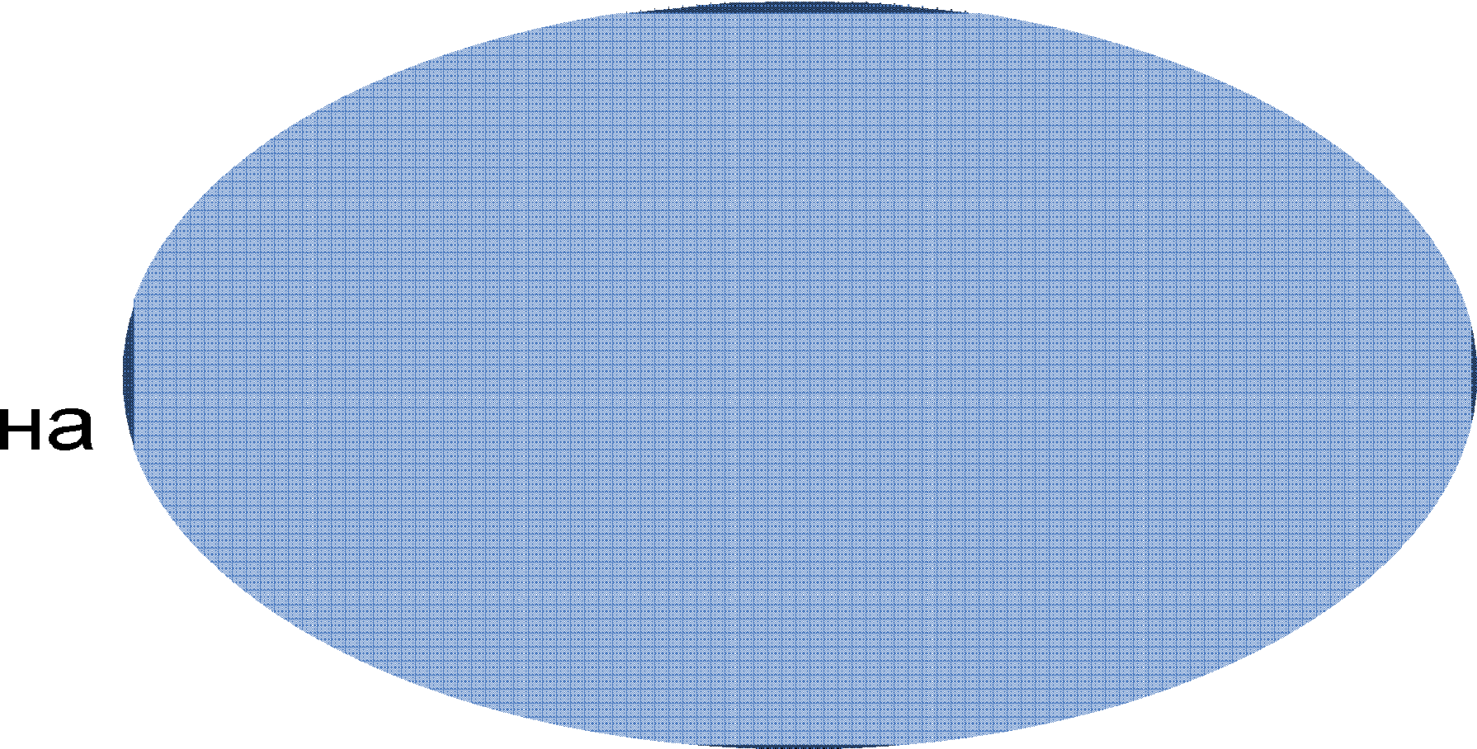














Програмна інженерія – це наукова і інженерна дисципліни створення програмних продуктів (рис. 1).
Рис. 1. Наукова і інженерна дисципліни програмної інженерії

Slide 17
Програмна інженерія як наукова дисципліна – це теоретичні, формальні методи та відповідні засоби побудови складних програмних об’єктів. Побудова має на меті аналіз предметної області, що автоматизується, і продукування результуючого коду для вирішення задач на комп'ютері. Інтегровані в програмну інженерію фундаментальні науки, вищезгадані (рис.1), а також наука програмування складають її загальний теоретичний фундамент, який надає базові поняття, об’єкти і формальні механізми, необхідні для завдання програмним продуктам (ПП) загальних властивостей та специфічних рис щодо встановлених вимог до них. ПІ як наука включає:
основні поняття і об'єкти;
теорію програмування і методи керування виготовленням програмного продукту;
засоби і інструменти процесів розроблення продукту.

Slide 18
Основні поняття програмної інженерії це: дані і їхні структури (прості і складні), функції і композиції, базові об’єкти (модуль, об'єкт, компонент, каркас, контейнер, повторно використовуваний компонент (ПВК) тощо) і цільові об’єкти, що будуються.
Розроблення простих об’єктів виконується через елементарні дії щодо їхнього формального опису, а розроблення цільових об’єктів – через застосування інженерних методів вимірювання і оцінювання, включаючи керування тривалістю і вартістю виробництва.

Slide 19
Програмна система (Application) – комплекс інтегрованих програм і засобів, що реалізують набір взаємопов’язаних функцій деякої предметної області в заданому середовищі. У комплекс можуть входити: прикладні системи (наприклад, програми розрахунку зарплати, обліку матеріалів на складі тощо), загальносистемні програмні засоби (наприклад, транслятор, редактор, СКБД і т.п.), спеціалізовані програмні засоби для реалізації функцій захисту інформації, забезпечення безпеки та ін. Спосіб виготовлення – інженерія ПС (application engineering), що включає процеси ЖЦ, методи розробки і процедури керування, а також методи і засоби оцінювання продуктів і процесів з метою їхнього удосконалення.
Програмне забезпечення – сукупність програмних засобів, які реалізують функції комп’ютерної системи (або функції технічної апаратно-програмної системи), включаючи загальносистемні засоби (наприклад, ОС, СКБД, вбудовані підсистеми контролю показників технологічних процесів, оброблення сигналів тощо) та прикладні програмні системи. Так, функціями деякої ОС є керування задачами, програмами, даними і т.п. ОС може входити до складу ПС або бути ідентичною функціям програмної системи. Спосіб виготовлення – інженерія розроблення програм для реалізації задач стосовно ПЗ.

Slide 20
Сімейство систем (systems family) – сукупність програмних систем із загальним (незмінним для всіх членів сімейства) і керованим (змінним) набором характеристик, що задовольняють визначеним потребам прикладної області (домену). Спосіб виготовлення – інженерія домену (Domain Engineering) або конвеєрне виробництво однотипних ПП за єдиною схемою на основі спеціально розроблених базових членів сімейства й інших готових програмних активів (assets) за допомогою базового процесу або автоматизованої лінійки продукту (Product line).
Програмний проект (program project) – унікальний і інтегрований комплекс взаємозалежних заходів, орієнтованих на досягнення цілей і задач об’єкта розроблення за визначеними вимогами до строків, бюджету та характеристик очікуваних результатів діяльності від нього. Спосіб виготовлення – інженерія процесу розроблення і менеджменту проекту.
Складні програмні об'єкти – сукупність взаємопов’язаних цільових об'єктів різних типів (сімейство систем), які виконують необхідні функції в складній системі, подані як самостійно розроблені прості та цільові об’єкти або вибрані з репозитарію готових ресурсів.

Slide 21
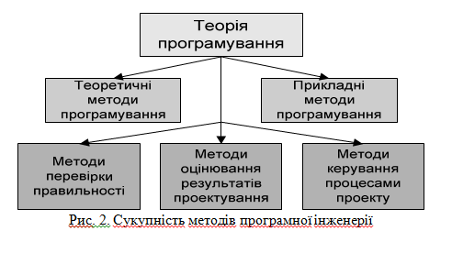
Теорія програмування – сукупність формальних методів, мов і засобів опису та проектування цільових об’єктів, а також методів їхнього доказу, верифікації і тестування. Поряд з об’єктами теорії програмування до програмної інженерії залучені формальні методи керування проектом (персоналом, матеріальними та фінансовими ресурсами) і його окремими характеристиками. Відповідно проведеної нами класифікації методів теорії програмування, у програмній інженерії застосовані наступні (рис. 2):

Slide 22
методи програмування теоретичні (алгебраїчний, алгоритмічний, експлікативний, функціональний, VDM, RAISE тощо) і прикладні (об’єктний, компонентний, аспектний, генеруючий тощо), призначені для проектування різних типів цільових об’єктів;
методи перевірки правильності за формальними процедурами (твердження, вивід, доказ) та тестуванням ПП;
методи оцінювання результатів послідовного проектування (проміжних робочих продуктів) і кінцевого продукту відносно встановлених показників (надійність, якість, точність, продуктивність тощо);
методи керування (менеджменту) і контролю розроблення проміжних результатів під час виконання процесів проекту, а також допоміжні розрахункові методи (трудовитрат кожного розробника, вартості робіт тощо).

Slide 23
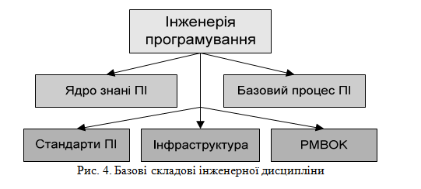
Визначення програмної інженерії як інженерної дисципліни
Програмна інженерія як інженерна дисципліна (або інженерія) – це сукупність прийомів виконання діяльності, пов’язаної з виготовленням програмного продукту для різних видів цільових об’єктів із застосуванням методів, засобів і інструментів наукової складової програмної інженерії. Основу інженерії складають наступні базові елементи процесу виготовлення програмного продукту (рис. 4):

Slide 24
ядро знань SWEBOK, як набір теоретичних концепцій і формальних визначень стосовно методів і засобів розроблення та керування програмними проектами, які можуть застосовуватися у інженерії програмування;
базовий процес ПІ, як стрижень процесній діяльності в організації-розробнику ПП;
стандарти, як набір регламентованих правил конструювання проміжних артефактів у процесах ЖЦ;
інфраструктура – умови середовища та методичне забезпечення базового процесу ПІ і підтримка дій його виконавців, що займаються виробленням програмного продукту;
менеджмент проекту (РМВОК) – ядро знань з керування промисловими проектами, як набір стандартних процесів, а також принципів і методів планування і контролювання роботами в проекті.

Slide 25
Програмну інженерію можна розглядати з двох пов’язаних точок зору:
як інженерну діяльність, у якій інженери різних категорій виконують роботи в рамках проекту, використовуючи відповідні теоретичні методи і засоби ПІ, що рекомендовані у ядрі знань SWEBOK, а також стандарти процесів проектування цільових об’єктів за обраними методами;
як систему керування проектом, якістю і ризиками з залученням правил і положень стандартів ЖЦ, якості та менеджменту проекту.

Slide 26
Інженерна діяльність обов’язково планується та ґрунтується на розподілі робіт у проекті між різними категоріями виконавців.
Менеджер проекту – це головна діюча особа проекту, відповідальна за проектування і контроль виконання робіт спеціальними службами інфраструктури проекту в організації, зокрема служби верифікації, тестування, якості тощо.
Продукт колективного виготовлення передається замовнику для супроводу. В ньому можуть бути знайдені різні помилки і недоліки, які усувають розробники.
Ця діяльність у програмній інженерії практично вже відпрацьована і за своєю сутністю близька до інженерної діяльності у промисловості, де інженерія – це спосіб застосування наукових результатів у виготовленні технічних виробів на основі технологічних правил і процедур, методик виміру, оцінки і сертифікації в цілях задовольняння і отримання користі від виготовленого продукту або товару.

Slide 27
1. Ядро знань SWEBOK – стислий опис концептуальних основ програмної інженерії. Структурно поділяється на 10 розділів (knowledge areas), які умовно можна розкласти за двома категоріями: проектування продукту і інженерна діяльність. Перша категорія – це методи і засоби розробки (формування вимог, проектування, конструювання, тестування, супровід), друга категорія – методи керування проектом, конфігурацією і якістю та базовим процесом організації-розробника.
Методи ядра знань програмної інженерії менеджер проекту зіставляє з відповідними стандартними процесами ЖЦ, виконання яких забезпечує послідовне розроблення програмного продукту. Наповнення базового процесу програмної інженерії методами з ядра знань SWEBOK, а також задачами і діями стандартного ЖЦ, обумовлює його пристосування до потреб конкретної організації-розробника щодо певної регламентованої послідовності розробки і супроводу програмного продукту. Все це створює технологічний базис інженерії виготовлення конкретного продукту (або низки однотипних продуктів) в організації. На початкових стадіях розробки виконуються процеси визначення вимог до продукту, проектні рішення і каркас (абстрактна архітектура) майбутнього продукту. На основі вимог і каркасу розробляються або вибираються готові прості об’єкти для „наповнення” каркасу змістом для подальшого його доведення до стану готового продукту.

Slide 28
2. Базовий процес (БП) – це метарівень для забезпечення «процесного продукування» продукту. Він містить основні поняття стосовно оснастки, організаційної структури колективу розроблювачів та методології оцінки, виміру, керування змінами і удосконалювання самого процесу. В цілому базовий процес містить множину логічно пов’язаних з ним видів інженерної діяльності організації-розробника та набір засобів і інструментів щодо виготовлення програмного продукту.

Slide 29
3. Інфраструктура – це набір технічних, технологічних, програмних (методичних) та людських ресурсів організації–розробника, необхідних для виконання підпроцесів базового процесу програмної інженерії, орієнтованого на виконання договору з замовником програмного проекту. До технічних ресурсів відносяться: комп’ютери, пристрої (принтери, сканери тощо), сервери і т.п. До програмних – загальносистемне ПЗ середовища розробки, напрацювання колективу, оформлені у вигляді повторно використовуваних компонентів та інформаційне забезпечення. Технологічні та методичні ресурси складають – методики, процедури, правила, рекомендації стандартів щодо процесу і керування персоналом, включаючи комплект документів, що встановлює регламент виконання і регулювання процесів ЖЦ, пристосованих для вирішення конкретних задач проекту. Людські ресурси – це групи розробників та служб керування проектом, планами, якістю, ризиком, конфігурацією та перевірки правильності виконання проекту розробниками.

Slide 30
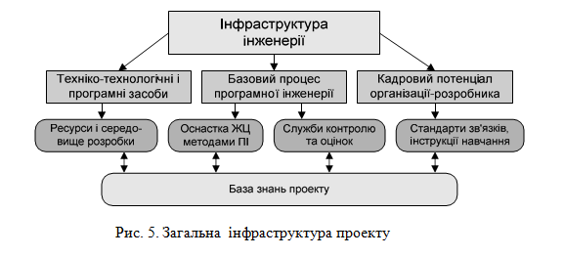
Засоби, проміжні результати розроблення за процесами ЖЦ, а також методики керування різними ресурсами, виконання БП і застосування методів програмування, зберігаються у базі знань проекту (рис. 5).

Slide 31
4. Стандарти ПІ – встановлюють технологічно відпрацьований набір процесів зі строго визначеним і регламентованим порядком проведення різних видів робіт у програмної інженерії, зв’язаних з розробленням програмного продукту і оцінюванням його якості, ризику тощо.
Див. лекцію 2
Ядро знань SWEBOK і стандарти ЖЦ мають зв’язок. Процесам ЖЦ зіставляються необхідні методи ядра і тим самим визначається базовий процес проекту, що доповнюється методиками і обмеженнями щодо вироблення продукту. Діючі фундаментальні моделі ЖЦ (водоспадна, спіральна тощо), які широко використовуються на практиці, пропонують вкладений в них стиль проектування і реалізації деяких видів продуктів.

Slide 32
5. Менеджмент проекту – це керування розробленням проекту з використанням теорії керування та процесів ядра знань РМВОК (Project Management body of knowledge).
В настанові з використання PMBOK подано положення і правила керування часовим виробничим циклом побудови унікального продукту в рамках проекту.
РМВОК є стандартом, що розроблений американським Інститутом управління проектами (www.pmi.org), з початку без урахування рівня комп’ютеризації промисловості (1987р.), а потом і з його врахуванням (2000 р.).
Слід зазначити, що на теперішній час настанови до PMBOK та SWEBOK введені в статус стандартів, а саме:
ISO/IEC TR 19759 (“Guide to the Software Engineering Body of Knowledge (SWEBOK)) та
IEEE Std.1490 “IEEE Guide adoption of PMI Standard. A Guide to the Project Management Body of Knowledge)

Slide 33
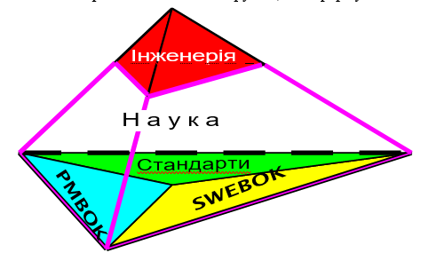
Ядро знань SWEBOK і PMBOK пов’язані подібними моделями ЖЦ, методами й інструментами керування процесами виконання проекту.
Грані SWEBOK, СТАНДАРТИ, PMBOK відображають виробничій фундамент, котрий застосовується при проектуванні програмних систем з використанням наукових і інженерних досягнень у програмної інженерії. Вони забезпечують технологічність та досягнення якості розроблення програмних продуктів різного призначення.

Slide 34
ВИСНОВКИ
Notes:
34
34

Slide 35
ВИСНОВКИ
Notes:
35
35

